Slide 1
Moduł 1: Zasady zrównoważonej turystyki

Slide 2
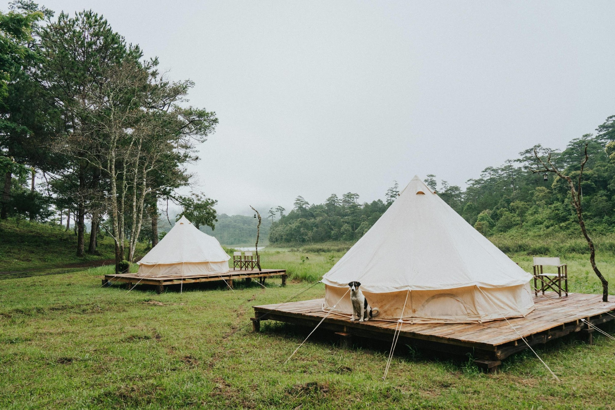
Czym jest zrównoważona turystyka?
Według informacji zamieszczonych na stronie internetowej agencji ONZ odpowiedzialnej za promocję turystyki, zrównoważona turystyka to turystyka, która uwzględnia swój wpływ gospodarczy, społeczny i środowiskowy, odpowiadając na potrzeby odwiedzających, branży, środowiska i społeczności lokalnych.
Zdjęcie: Nguyên Đoàn

Slide 3
Filary zrównoważonej turystyki
Wytyczne dotyczące zrównoważonego rozwoju turystyki mają zastosowanie do wszystkich rodzajów turystyki i miejsc docelowych, w tym turystyki masowej i segmentów niszowych.
Zrównoważony rozwój oznacza równowagę między:
  środowiskowym,
  ekonomicznym i
  kulturowym
aspektem rozwoju turystyki, aby zapewnić jej trwałość w czasie.
W związku z tym zrównoważona turystyka powinna:
Mądrze wykorzystywać zasoby środowiskowe w celu wspierania turystyki, jednocześnie chroniąc przyrodę i różnorodność biologiczną.
Tworzyć realne możliwości gospodarcze, które przynoszą korzyści wszystkim zainteresowanym stronom, zapewniając stabilne miejsca pracy, dochody i usługi socjalne dla lokalnych społeczności oraz przyczyniając się do zmniejszenia ubóstwa.
Szanować kulturę i tradycje lokalnych społeczności, chroniąc ich dziedzictwo i promując zrozumienie między różnymi kulturami. (UNWTO, 2005)

Slide 4
Pozytywne i negatywne skutki turystyki
Zrównoważona turystyka polega na poprawie jakości podróży dla dobra świata. Według Globalnej Rady Zrównoważonej Turystyki (GSTC) oznacza to stosowanie praktyk, które pomagają naszym destynacjom, jednocześnie ograniczając wszelkie szkody, jakie może spowodować turystyka.
Niektóre negatywne skutki turystyki to np. odpływ pieniędzy z lokalnej gospodarki, szkody dla przyrody i nadmierne natężenie ruchu turystycznego.
Z drugiej strony turystyka może tworzyć miejsca pracy, chronić dziedzictwo kulturowe, zachować dziką przyrodę i przywrócić piękne krajobrazy.
Celem jest wzmocnienie pozytywnych aspektów przy jednoczesnym zminimalizowaniu negatywnych!

Slide 5


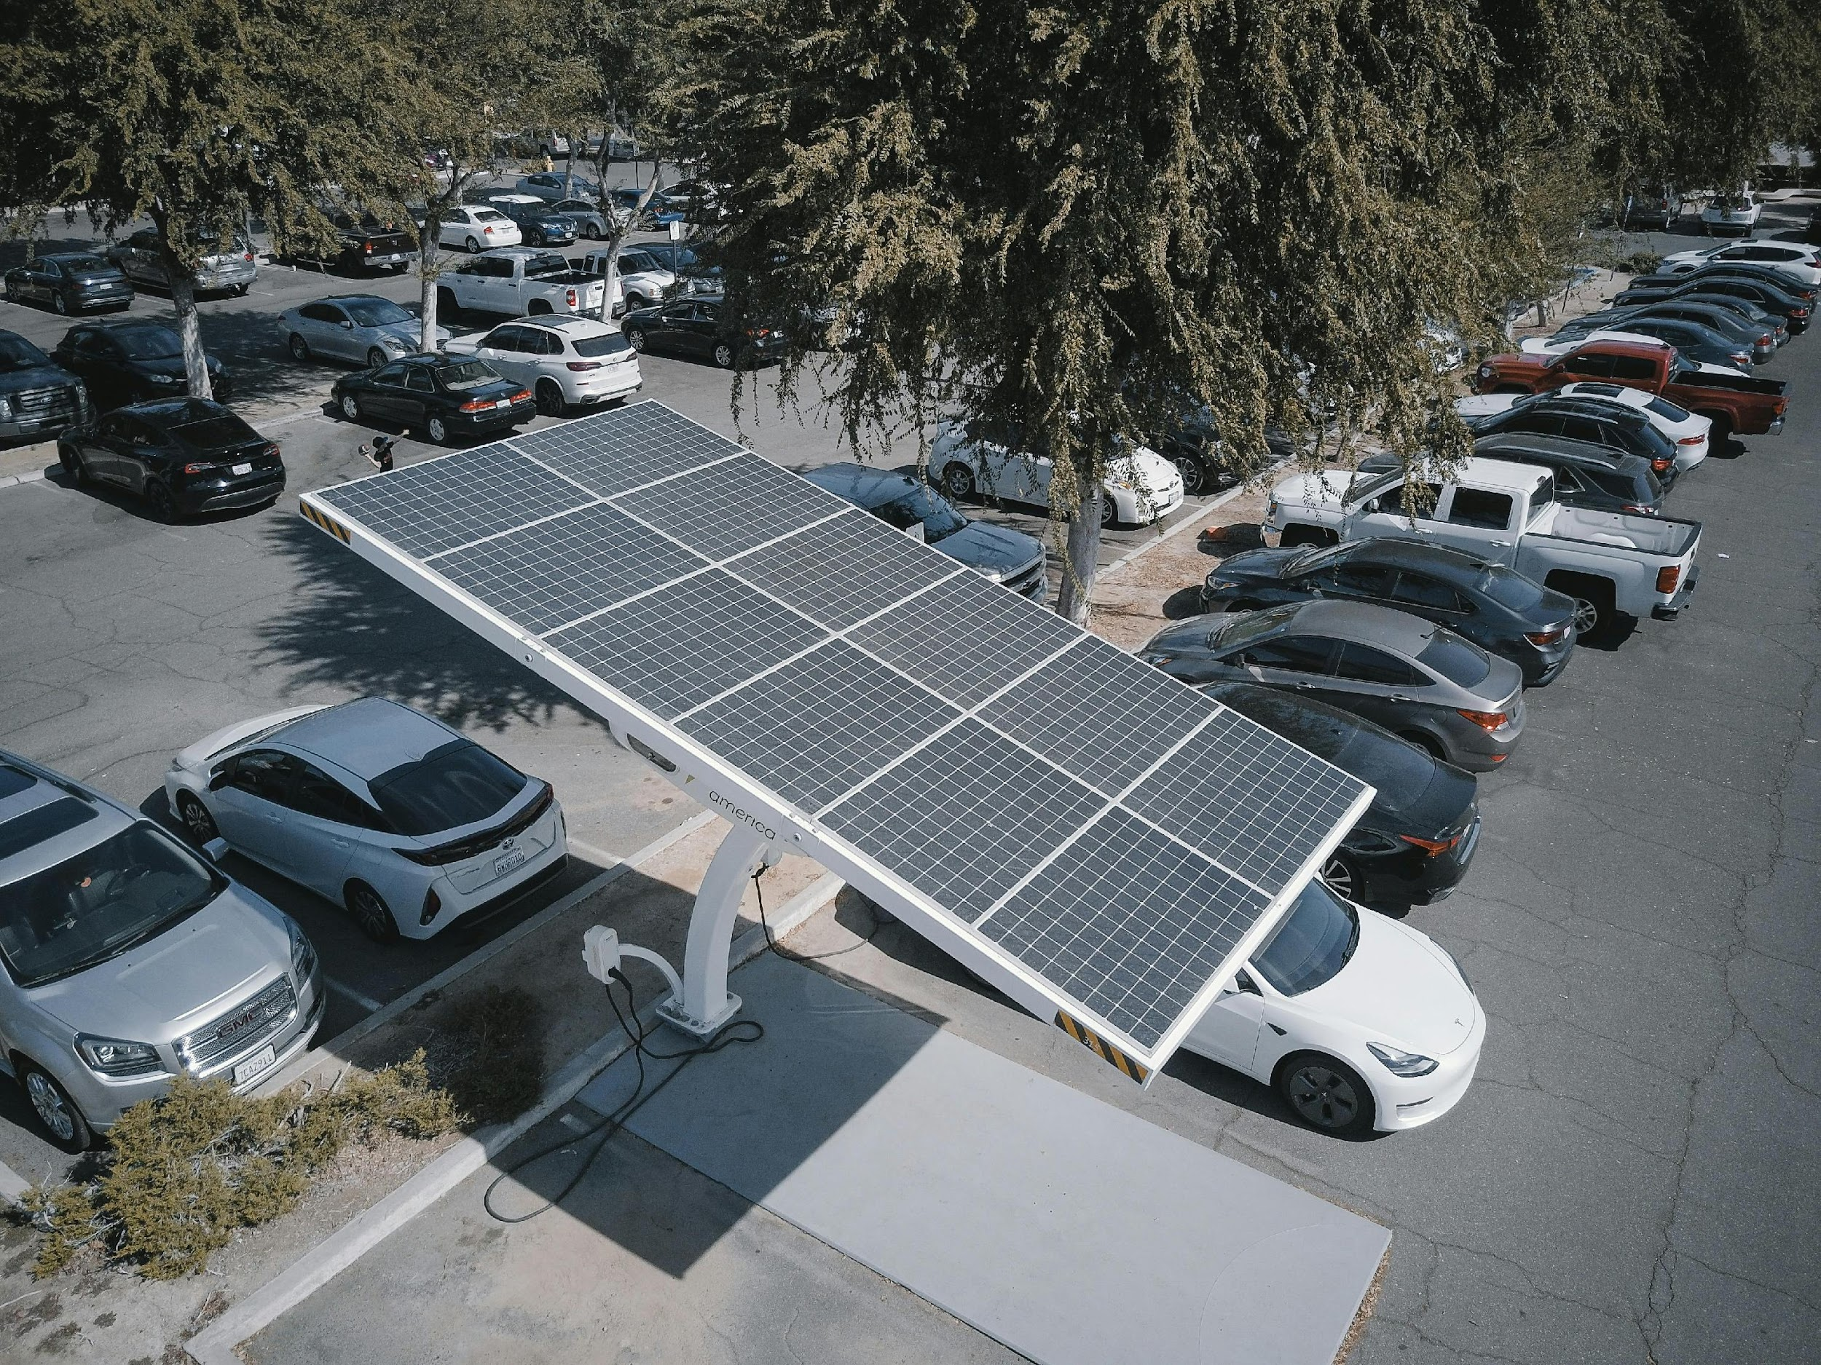
Zróbmy burzę mózgów
Część 1: Pomyśl o swojej społeczności:
Wskaż 1–2 przykłady najlepszych praktyk promujących zrównoważony rozwój (transport przyjazny dla środowiska, lokalne źródła zaopatrzenia w żywność, gospodarka odpadami, turystyka społecznościowa).
Zapisz:
  Praktykę
  Dlaczego jest zrównoważona?
Jakie zasady zrównoważonego rozwoju reprezentuje (odpowiedzialność za środowisko, udział społeczności, rentowność ekonomiczna)?
Zdjęcie: Alesia Kozik
Zdjęcie: Pixabay
Zdjęcie: Kindel Media

Slide 6
Burza mózgów trwa nadal
Część 2: Teraz pomyśl o lokalnym dostawcy usług turystycznych (hotelu, przewodniku turystycznym, obiekcie kulturalnym), który mógłby działać w sposób bardziej zrównoważony.
Odpowiedz na następujące pytania:
  Jakie zmiany lub działania mógłby podjąć, aby być bardziej zrównoważonym?
  Które zasady zrównoważonego rozwoju wspierałyby te zmiany?
  Jaki wpływ miałyby te zmiany na społeczność (tworzenie miejsc pracy, korzyści dla środowiska, ochrona dziedzictwa kulturowego)?
Skorzystaj z prawdziwych przykładów i bądź kreatywny, ale realistyczny (przejście na energię słoneczną, zatrudnianie lokalnych przewodników, ograniczenie zużycia plastiku).
Podziel się swoimi przemyśleniami na temat części 1 i części 2!

Slide 7
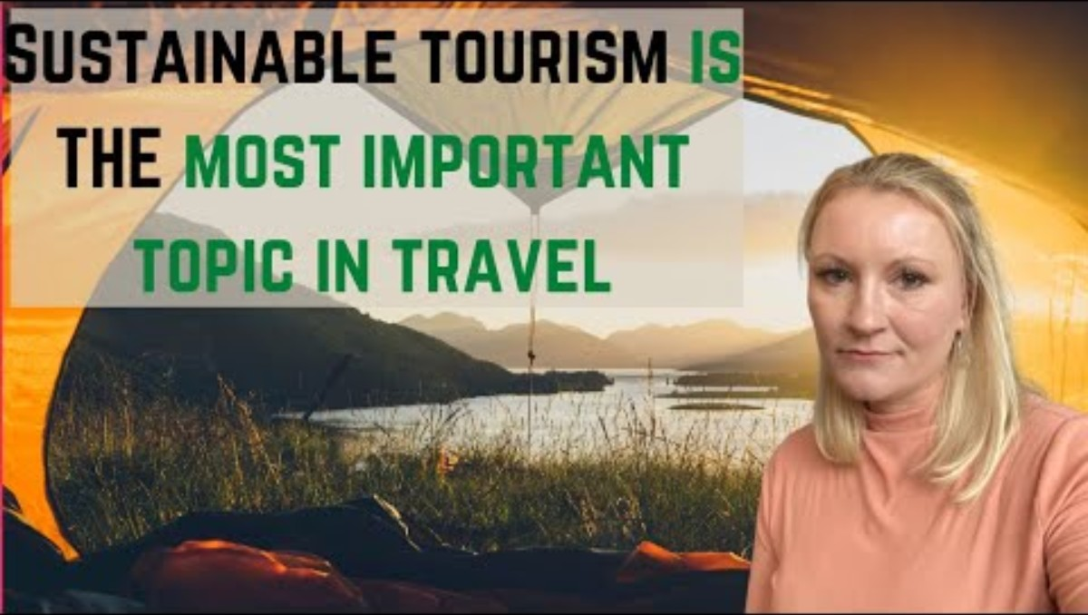

Slide 8
Zasady zrównoważonej turystyki
Organizacja Tourism Concern we współpracy z Worldwide Fund for Nature przedstawia 10 zasad zrównoważonej turystyki (Eber, 1992):
1) Zrównoważone wykorzystanie zasobów
2) Ograniczanie nadmiernej konsumpcji i marnotrawstwa
3) Utrzymanie różnorodności biologicznej
4) Włączenie turystyki do planowania
5) Wspieranie lokalnej gospodarki
6) Angażowanie społeczności lokalnych
7) Konsultacje z zainteresowanymi stronami i opinią publiczną
8) Szkolenie personelu
9) Odpowiedzialny marketing turystyczny
10) Prowadzenie badań

Slide 9
1) Zrównoważone wykorzystanie zasobów
Ochrona naszych zasobów naturalnych, społecznych i kulturowych to nie tylko obowiązek — to skuteczna strategia zapewniająca trwały sukces.
Stawiając na ochronę środowiska i stosując zrównoważone praktyki, firmy mogą chronić naszą planetę i stworzyć nowe możliwości rozwoju i innowacji.
Wspierajmy przyszłość, w której prosperujące przedsiębiorstwa i zdrowa planeta idą w parze!
Pomyśl o hotelu lub firmie turystycznej, którą znasz.
W jaki sposób można by zmniejszyć zużycie wody, energii lub materiałów bez obniżania poziomu zadowolenia gości?
W jaki sposób zmiany te mogłyby przynieść korzyści zarówno środowisku, jak i przedsiębiorstwu?

Slide 10
2) Ograniczanie nadmiernej konsumpcji i marnotrawstwa
Ograniczając nadmierną konsumpcję i ilość odpadów, nie tylko oszczędzamy pieniądze, które w przeciwnym razie zostałyby wydane na odbudowę naszego cennego środowiska, ale także poprawiamy jakość naszych doświadczeń turystycznych.
Stosowanie zrównoważonych praktyk pozwala nam cieszyć się pięknymi miejscami, jednocześnie chroniąc je dla przyszłych pokoleń.
Podejmijmy dziś świadome decyzje, aby jutro było bardziej ekologiczne i pełne życia!
Pytania do refleksji:
W jaki sposób możesz pomóc uczniom zrozumieć długoterminowe korzyści płynące z ograniczenia nadmiernej konsumpcji i marnotrawstwa w turystyce?
W jaki sposób możesz wzorować się na zrównoważonych praktykach lub włączyć je do swoich szkoleń, aby wzmocnić te zasady?

Slide 11
3) Utrzymanie różnorodności biologicznej
Docenianie i pielęgnowanie bogatej różnorodności przyrodniczej, społecznej i kulturowej jest nie tylko ważne, ale wręcz niezbędne dla przyszłości zrównoważonej turystyki.
Poprzez uwzględnienie tych elementów budujemy silne i odporne fundamenty dla branży, która może prosperować przez kolejne pokolenia.
Pracujmy razem, aby chronić to, co sprawia, że nasze destynacje są wyjątkowe!
Pytanie do refleksji:
W jaki sposób operatorzy turystyczni w Twoim regionie mogą aktywnie celebrować i chronić lokalną różnorodność przyrodniczą, społeczną i kulturową oraz dlaczego jest to niezbędne dla długoterminowego sukcesu branży turystycznej?

Slide 12
4) Włączenie turystyki do planowania
Włączając rozwój turystyki do krajowego i lokalnego planowania strategicznego oraz przeprowadzając dokładne oceny oddziaływania na środowisko, możemy znacznie zwiększyć długoterminową zrównoważoność i dynamikę naszej branży turystycznej.
Takie proaktywne podejście nie tylko chroni nasze dziedzictwo naturalne, ale także tworzy sprzyjające warunki dla rozwoju turystyki w przyszłości.
Pytania do refleksji:
Czy znasz lokalnych dostawców usług turystycznych, którzy wdrożyli krajowe i lokalne planowanie? Jakie są tego korzyści? Czy istnieją jakieś zagrożenia?
Od czego powinien zacząć nowy dostawca usług turystycznych, jeśli chce włączyć rozwój turystyki do krajowego i lokalnego planowania strategicznego?

Slide 13
5) Wspieranie lokalnych gospodarek
Wyobraź sobie formę turystyki, która nie tylko zachęca do przygód, ale także wzbogaca lokalne społeczności i chroni naszą planetę.
Jest to turystyka, która obejmuje różnorodne lokalne działania gospodarcze, biorąc pod uwagę koszty i wartości środowiskowe.
Odkrywajmy, cieszmy się i chrońmy miejsca, które kochamy!
Pytanie do refleksji:
Jako specjalista ds. kształcenia i szkolenia zawodowego w branży turystycznej, w jaki sposób pomógłbyś przedsiębiorstwom turystycznym zaprojektować oferty turystyczne, które wzmacniają lokalną gospodarkę, szanują wartości kulturowe i zmniejszają wpływ na środowisko?

Slide 14
6) Zaangażowanie lokalnych społeczności
Wyobraź sobie tętniącą życiem społeczność, której członkowie aktywnie angażują się w sektor turystyczny. Nie tylko wzbogaca to ich życie i przyczynia się do ochrony środowiska, ale także podnosi jakość całego doświadczenia turystycznego.
Kiedy odwiedzający nawiązują kontakt z lokalną społecznością, poznają tradycje i historie, tworzą autentyczne więzi, które wzbogacają ich podróże.
Warto więc wykorzystać potencjał społeczności w turystyce – to rozwiązanie korzystne dla wszystkich!
Pytanie do refleksji:
W jaki sposób zaangażowanie lokalnych społeczności w planowanie i realizację turystyki może przyczynić się zarówno do zrównoważonego rozwoju, jak i do bardziej znaczących doświadczeń odwiedzających? Podaj kilka przykładów z Twojej lokalnej społeczności.

Slide 15
7) Konsultacje z interesariuszami i opinią publiczną
Kiedy lokalne społeczności w pełni angażują się w sektor turystyczny, korzyści są wielowymiarowe. Nie tylko prosperują one gospodarczo, ale także odgrywają istotną rolę w ochronie środowiska naturalnego.
Ta synergia poprawia ogólną jakość doświadczeń turystycznych, zapewniając odwiedzającym bardziej autentyczne i niezapomniane podróże.
Wyobraź sobie zwiedzanie miejsca, w którym mieszkańcy są aktywnie zaangażowani, a odwiedzający czują się mile widziani.
Pytanie do refleksji:
W jaki sposób konsultacje z mieszkańcami mogą przyczynić się zarówno do zrównoważonego rozwoju danego miejsca, jak i autentyczności doświadczeń odwiedzających?

Slide 16
8) Szkolenie personelu
Wyobraź sobie dynamiczną branżę turystyczną, w której każdy pracownik, od recepcji po kierownictwo, posiada wiedzę i umiejętności niezbędne do promowania zrównoważonego rozwoju. Dzięki włączeniu praktyk zrównoważonej turystyki do szkoleń personelu i zatrudnianiu osób pełnych pasji na wszystkich szczeblach, nie tylko poprawiamy jakość naszych produktów turystycznych, ale także tworzymy niezapomniane wrażenia dla podróżnych.
Pytanie do refleksji:
Zastanów się nad ciekawymi sposobami zwiększenia skuteczności szkoleń personelu w zakresie zrównoważonego rozwoju (wycieczki terenowe, warsztaty, studia przypadków itp.).

Slide 17
9) Odpowiedzialny marketing turystyczny
Skuteczny marketing, który oferuje turystom szczegółowe i rzetelne informacje, nie tylko promuje głębszy szacunek dla krajobrazów naturalnych, społecznych i kulturowych odwiedzanych przez nas miejsc, ale także podnosi poziom satysfakcji klientów do nowych wyżyn.
Dostarczając podróżnym niezbędną wiedzę, możemy zainspirować ich do bardziej znaczącego zaangażowania się w miejsca, które odwiedzają, tworząc niezapomniane wrażenia, które honorują i chronią te piękne środowiska.
Pytanie do refleksji:
Podaj jeden przykład odpowiedzialnego marketingu lokalnej oferty turystycznej oraz jeden przykład marketingu, który przynosi więcej szkody niż pożytku.

Slide 18
10) Prowadzenie badań
Bieżące badania i monitorowanie w branży, wspierane przez skuteczne gromadzenie i analizę danych, mają kluczowe znaczenie dla podejmowania wyzwań i odblokowywania korzyści dla destynacji, branży i konsumentów.
Wykorzystując wnioski płynące z danych, możemy wprowadzać pozytywne zmiany i promować rozwój wszystkich zaangażowanych stron.
Wykorzystajmy potęgę informacji, aby poprawić nasze wspólne doświadczenia!
Pytanie do refleksji:
Które lokalne atrakcje turystyczne skorzystałyby na dalszych badaniach i monitorowaniu? Wyjaśnij, w jaki sposób.

Slide 19
Zapoznaj się z poniższymi zasobami, aby kontynuować samodzielną naukę!
Dziesięć zasad zrównoważonego rozwoju destynacji turystycznych: Wytyczanie nowej drogi dla podróży i turystyki – raport Światowego Forum Ekonomicznego, zawierający 10 alternatywnych zasad.
Wielokrotnie nagradzany film o zrównoważonej turystyce – „A Sustainable Journey”
Studium przypadku dotyczące aktualnego stanu zrównoważonej turystyki w Irlandii autorstwa Failte Ireland
Zestaw narzędzi UNESCO dotyczących zrównoważonej turystyki w miejscach wpisanych na listę światowego dziedzictwa – zawiera 10 przewodników, które ułatwiają wdrażanie idei zrównoważonej turystyki wszystkim zainteresowanym.

Slide 20
Zabierzmy się do działania!
Plan działania na rzecz zrównoważonej turystyki
Twoim zadaniem jest sporządzenie jasnego i uporządkowanego planu działania, który nakreśli, w jaki sposób można rozwijać lub ulepszać zrównoważoną turystykę w Twojej lokalnej społeczności.
Twój plan działania powinien odzwierciedlać zrozumienie zasad zrównoważonego rozwoju przedstawionych w module.
Skorzystaj z dostarczonego arkusza ćwiczeń.

